Slide 1

ENTREPRENEURSHIP
Eddy Soeryanto Soegoto
THE ENTREPRENEUR
FOUNDER OF UNIKOM
RECTOR OF UNIKOM

Slide 2
ENTREPRENEURSHIP
BOBOT : 3 SKS
DOSEN :
1. DR. IR. EDDY SOERYANTO SOEGOTO
(Koordinator)
2. DR. IR. AGUS SUPANDI, SE., MSi.
3. DR. DEDI SULISTIO, ST., MT.
4. DR. IR. DEDEN ABDUL WAHAB SYA’RONI, M.Si.
5. DR. BUDHIASIH
6. AGUS RIYANTO, ST.,MT.
7. SYAHRIL ISKANDAR, SSn., MSn.
8. EVA SITI FATIMAH, ST.,MM.
9. LINNA ISMAWATI, SE.,M.Si.

Slide 3
KEWAJIBAN MAHASISWA
SETIAP MAHASISWA WAJIB MEMBUKA SITUS UNIKOM & WAJIB MENDAFTARKAN DIRINYA PADA KULIAH ONLINE
NAMA KULIAH : ENTREPRENEURSHIP GAZAL 2014
KETIK NAMA LENGKAP, NIM, KELAS, PRODI + UPLOAD PASFOTO BERWARNA ANDA
KULIAH ONLINE ENTREPRENEURSHIP WAJIB DILIHAT SETIAP MINGGU ➔ PENGUMUMAN & TUGAS
MATERI KULIAH, TUGAS, QUIZ, UTS, UAS, NILAI, DLL. DIUMUMKAN MELALUI KULIAH ONLINE INI
NILAI UJIAN (UTS, UAS, QUIZ, TUGAS) & NILAI AKHIR ➔ DI UMUMKAN MELALUI KULIAH ONLINE INI
FLOW CHART : SITUS UNIKOM ➔ Online Feature ➔ Online Learning ➔ Daftar ➔ ENTREPRENEURSHIP GAZAL 2014

Slide 4
TATA TERTIB KULIAH
Komposisi : Kuliah, Tugas, UTS, UAS
Buku Wajib :
“Entrepreneurship – Menjadi Pebisnis Ulung”
Penulis : Dr. Ir. Eddy Soeryanto Soegoto
Syarat Ujian ≥ 80% hadir kuliah
UTS,UAS,Tugas ➔ Wajib➔Tidak ikut salah satu = E
Penilaian :
a. UTS = 25 %; b. UAS = 25 %; c. Tugas 1= 25 %
Tugas 2 = 25 %; Kehadiran = Bonus Nilai

Slide 5
URAIAN TUGAS & UJIAN
TUGAS 1 = 25 % ➔ SEBELUM UTS
TUGAS 2 = 25 % ➔ SEBELUM UAS
ABSENSI = BONUS NILAI ➔ ISI DAFTAR HADIR SETIAP KULIAH ! WAJIB ≥ 80% HADIR
BONUS NILAI ➔ 100% HADIR = NILAI+5; 90% HADIR = NILAI+4; 80% HADIR = NILAI+3; ABSENSI< 80% : TIDAK ADA BONUS NILAI
UTS ➔ BAB 1 – BAB 9 + PERLUASAN
UAS ➔ BAB 10 – BAB 17 + PERLUASAN

Slide 6
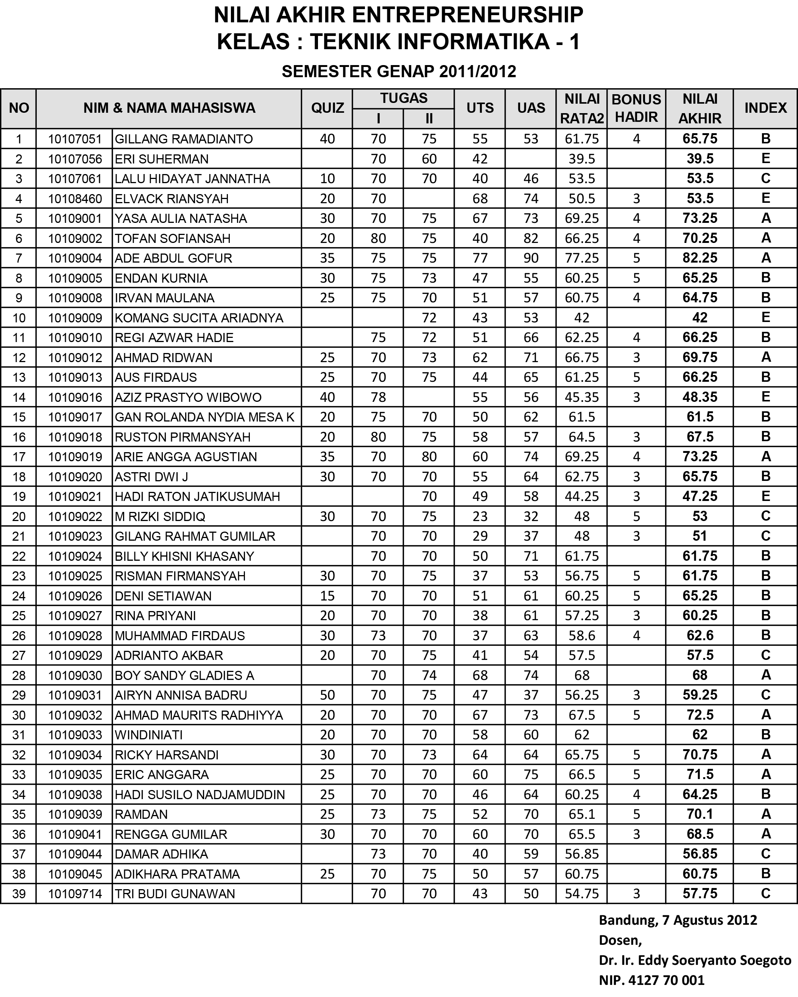

Slide 7



